Slide 1
網站應用整合開發
ASP.NET WebForm框架

Slide 2
簡報大綱
Web Form簡介
常用的 Web 控制項
HTML基本tag
Postback
Life Cycle
Master Page
狀態管理

Slide 3
什麼是Web Form
ASP.NET Web Form 是 ASP.NET Web 應用程式架構的一部分
ASP.NET Web 應用程式的四種程式設計模型之一
ASP.NET Web Form
ASP.NET MVC
ASP.NET Web Pages
ASP.NE SPA

Slide 4
什麼是Web Form
Web Form 是您的使用者使用其瀏覽器要求的頁面。這些頁面可以使用 HTML、用戶端腳本、伺服器控制項和伺服器程式碼的組合來撰寫。
當使用者要求頁面時，架構會在伺服器上進行編譯和執行，然後架構會產生瀏覽器可以呈現的 HTML 標籤。

Slide 5
Web Form Web 應用程式的優點
Web Form 應用程式提供數百種伺服器控制項(Web控制項)中支援的許多種事件。
它會使用 view 狀態或伺服器形式的表單，讓您更輕鬆地管理狀態資訊。
適用於希望利用提供的大量元件快速開發應用程式的小型 Web 開發人員和設計人員團隊。
一般來說，應用程式開發較不復雜，因為元件（頁面類別、控制項等等）已緊密整合，而且通常需要比 MVC 模型少的程式碼。

Slide 6
Web Form 常用的基礎 Web 控制項
TextBox 文字輸入方塊
Button 按鈕
Label 與 Literal
HyperLink 超連結
Dropdown List 單選下拉選單
CheckBox 複選
RadioButton 單選

Slide 7
TextBox常用屬性
Text
TextMode
SingleLine
MultiLine
Search
Week
Time
Date
Color
Password

Slide 8
常用的Button與常用屬性
Button
Text
ImageButton
ImageUrl
LinkButton
PostBackUrl

Slide 9
CheckBox與RadioButton常用屬性
CheckBox
Text
Checked
RadioButton
Text
Checked
GroupName

Slide 10
HyperLink
HyperLink
NavigateUrl
Text
ImageUrl
HyperLink vs LinkButton

Slide 11
Dropdown List 與 ListItem 常用屬性
Dropdown List
Items
ListItem
Selected
Value
Text

Slide 12
Label 與 Literal常用屬性
Label、Literal
Text

Slide 13
Postback
internet
Client
Server
Browser
Request
Response
AP(Asp.net Web Form)

Slide 14

Web 控制項與伺服器端畫面處理練習
按顏色交換按鈕，變換三個連結顏色

Slide 15
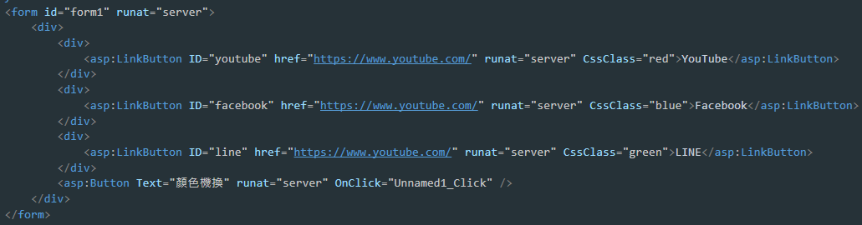
Web 控制項與伺服器端畫面處理練習

Slide 16
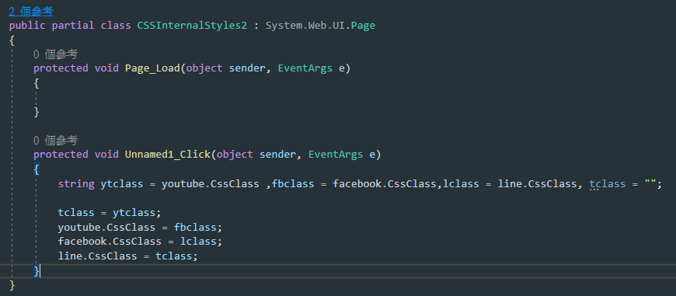
Web 控制項與伺服器端畫面處理練習

Slide 17
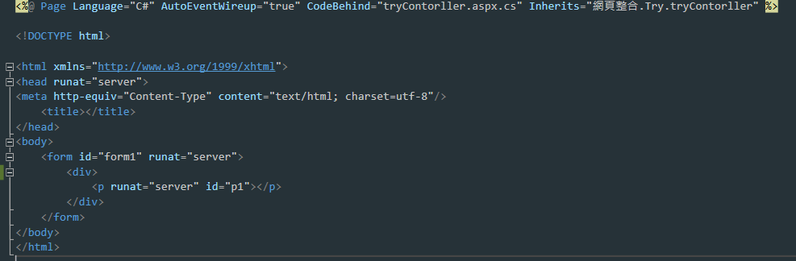
伺服器取得HTML Tag 資料
runat="server“
練習改變P標籤的文字內容

Slide 18
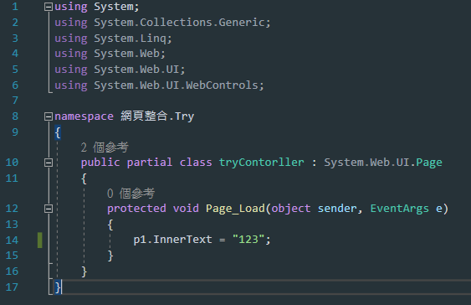
伺服器取得HTML Tag 資料

Slide 19
ASP.NET Page Life Cycle
當 ASP.NET 頁面運行時，頁面會經歷一個生命週期，在該生命週期中它會執行一系列處理步驟。
生命週期處理步驟包括初始化、實例化控件、恢復和維護狀態、運行事件處理程序代碼和呈現。
了解頁面生命週期對您來說很重要，這樣您就可以在適當的生命週期階段編寫代碼以獲得您想要的效果。

Slide 20
Life Cycle Events
PreInit
Init
initComplete
PreLoad
Load
Control events
LoadComplete
PreRender
PreRenderComplete
SaveStateComplete
Unload

Slide 21
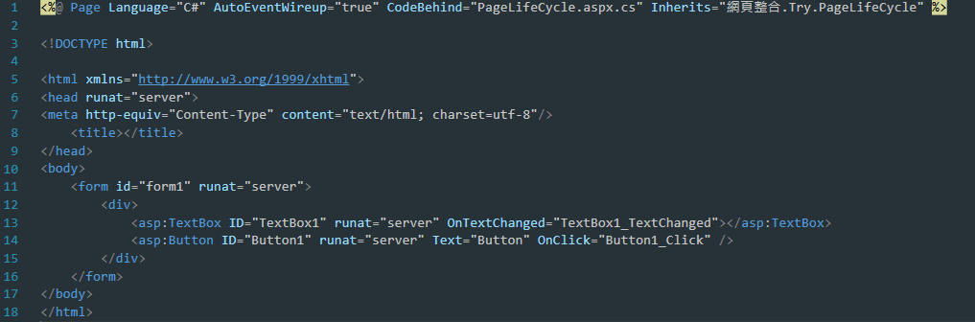
練習印出生命週期事件名稱

Slide 22
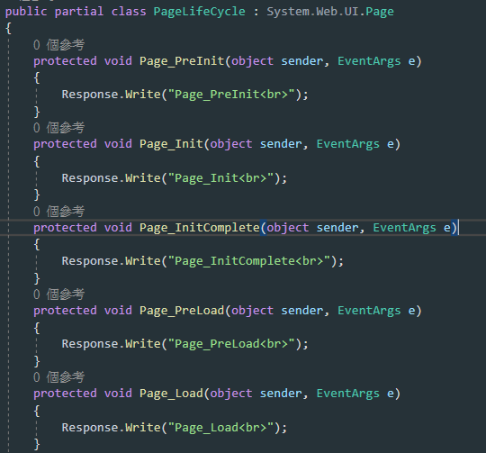
練習印出生命週期事件名稱

Slide 23
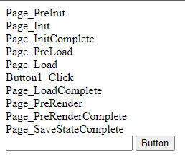
練習印出生命週期事件名稱

Slide 24
isPostback
Page.IsPostBack 屬性(bool)
取得值，這個值表示網頁為初次呈現，或是要回應回傳而載入。
IsPostBack
網頁為初次呈現=false
回應回傳而載入=true

Slide 25
練習使用isPostback
每次Postback設定lable.text為當下時間
設定lable.text為第一次Postback當下時間

Slide 26
Master Page
設計良好的網站的其中一個屬性是一致的全網站頁面配置
設計良好的網站的另一個屬性，就是網站外觀可以變更的便利性
Web Page
Master Page

Slide 27
Master Page
處理前端固定要處理的靜態資源或邏輯(HTML、JS、CSS)
處理後端固定要處理邏輯

Slide 28
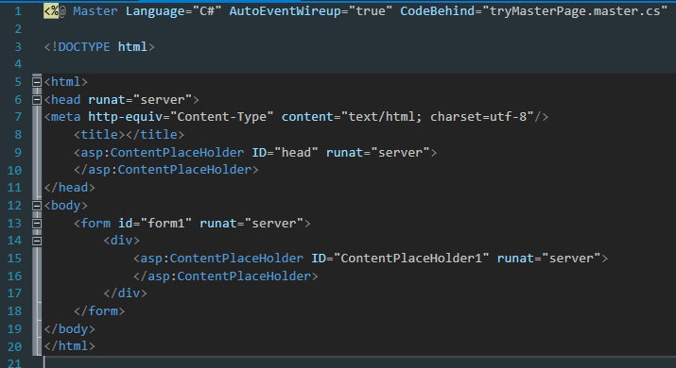
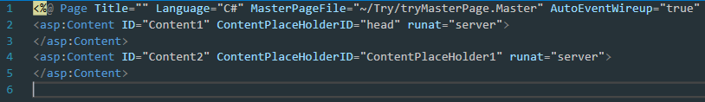
練習Master Page
新增一個Master Page，tryMasterPage
新增兩個Page，Master Page指定tryMasterPage

Slide 29
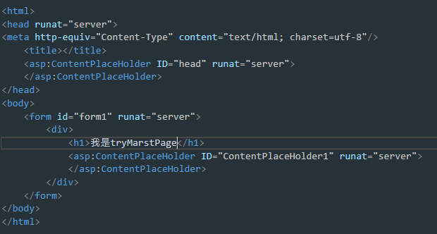
練習Master Page
tryMasterPage
useTryMarstPage1
useTryMarstPage2

Slide 30
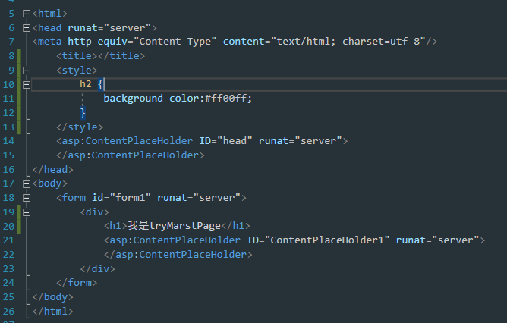
練習Master Page

Slide 31
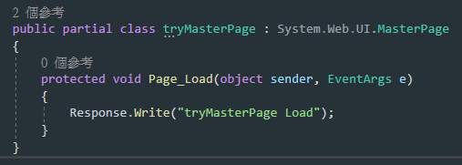
練習Master Page

Slide 32
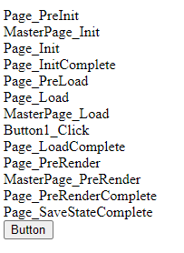
Master Page life cycle

Slide 33
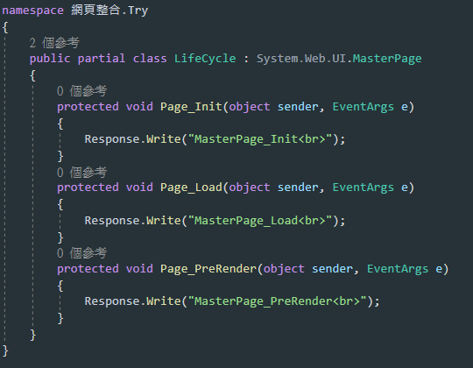
練習印出生命週期事件名稱

Slide 34
狀態管理
HTTP是沒有狀態(無狀態)的通訊協定
客戶端每次對伺服器發出請求無法得知上一次請求的內容與資訊。

Slide 35
狀態管理
Appliccation
Session
Cookie
ViewState
internet
Client
Server
Browser
Request
Response
Cookie
存在user的硬碟或周邊裡
ViewState
這一個網頁裡，網頁被編碼過
Appliccation、Session 存在主機的記憶體裡

Slide 36
Application
特點
資料存在Server
資料是共用的
用法
存：Application[“key”] = 資料
取：var 資料= Application[“key”]
依照型別
自行設定
Object型別

Slide 37
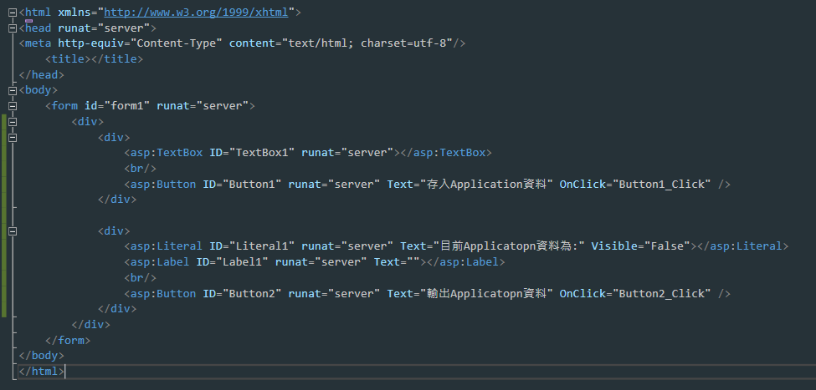
測試Application

Slide 38
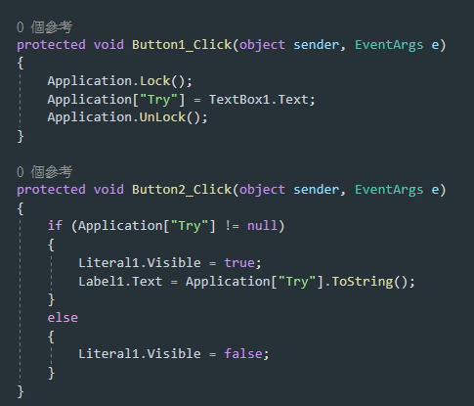
測試Application

Slide 39
Session
特點
資料存在Server
資料依據Session id 區分可使用的對象
用法
存：Session[“key”] = 資料
取：var 資料= Session[“key”]
依照型別
自行設定
Object型別

Slide 40
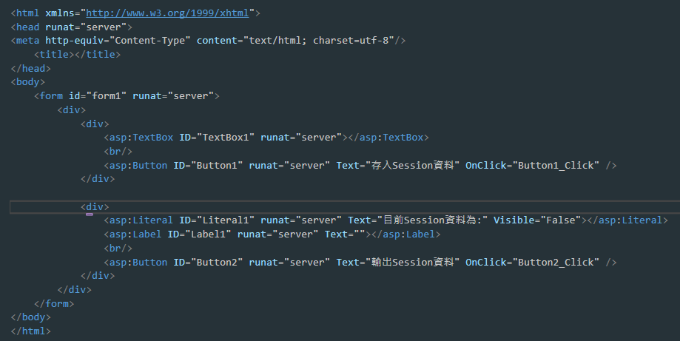
測試Session

Slide 41
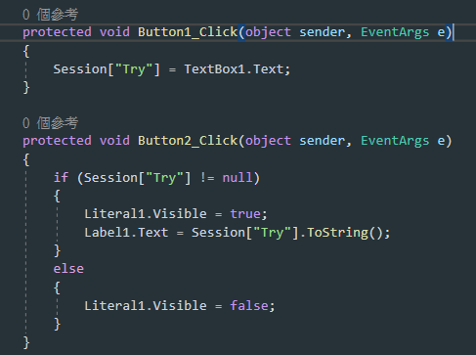
測試Session

Slide 42
練習數字累加
比較差異
資料存在介面
資料存在session

Slide 43
Cookie
特點
存在Client端記憶體
設定存取範圍
資料大小限制
安全性問題
可能遭他人竄改
資料可能被監看

Slide 44
Cookie
用法
Response
存：Response.Cookies[“key"].Value= “資料”
取：string 資料 = Response.Cookies[“key"].Value
Request
存：Request.Cookies[“key"].Value= “資料”
取：string 資料 = Request.Cookies[“key"].Value
注意中文編碼會有亂碼問題
編碼： System.Web.HttpContext.Current.Server.UrlEncode(“資料”)
解碼： System.Web.HttpContext.Current.Server.UrlDecode(“資料”)

Slide 45
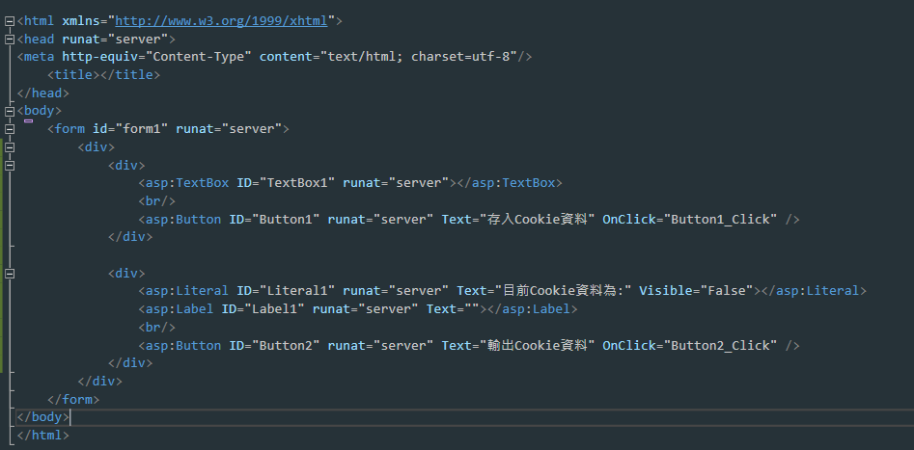
測試Cookie

Slide 46
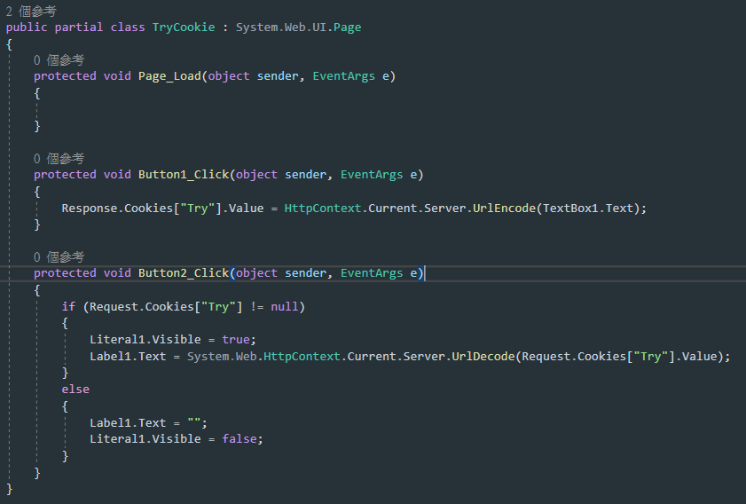
測試Cookie

Slide 47
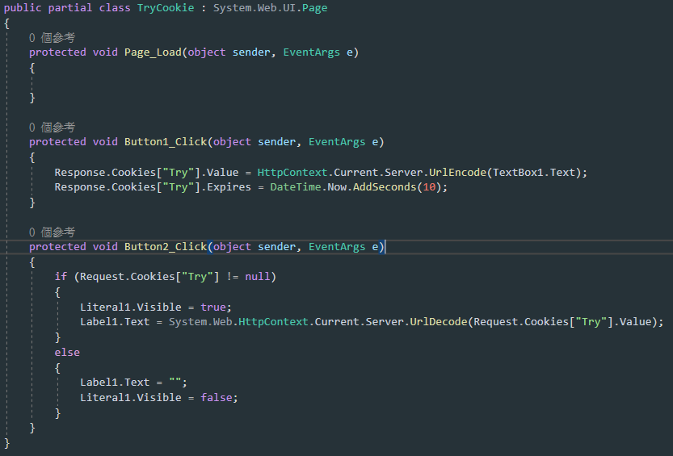
測試Cookie
設定到期日

Slide 48
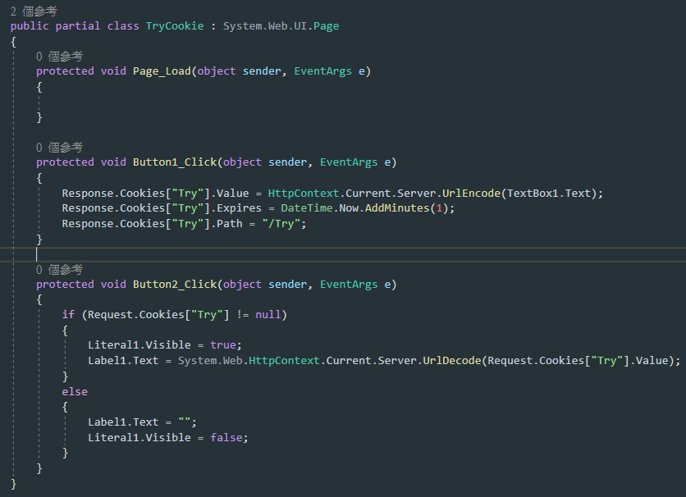
測試Cookie
設定使用範圍

Slide 49
ViewState
特點
資料存在同一個網頁
分頁不會儲存
用法
存：ViewState[“key”] = 資料
取：var 資料= ViewState[“key”]
依照型別
自行設定
Object型別

Slide 50
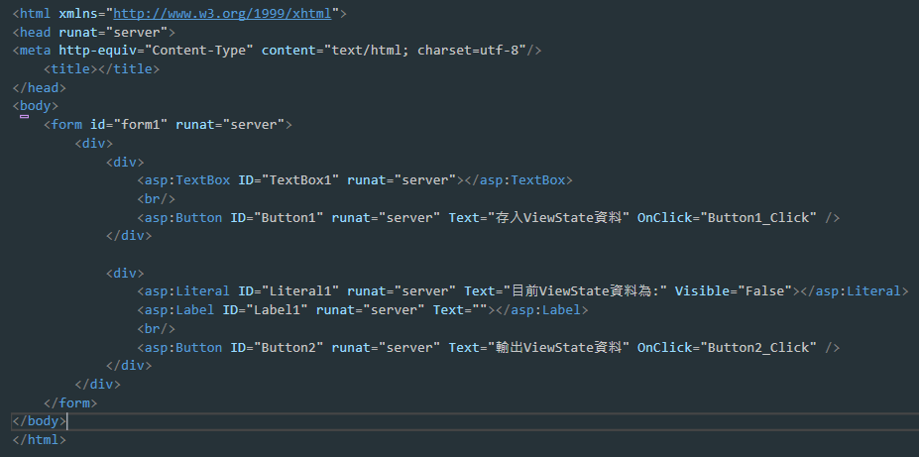
測試ViewState

Slide 51
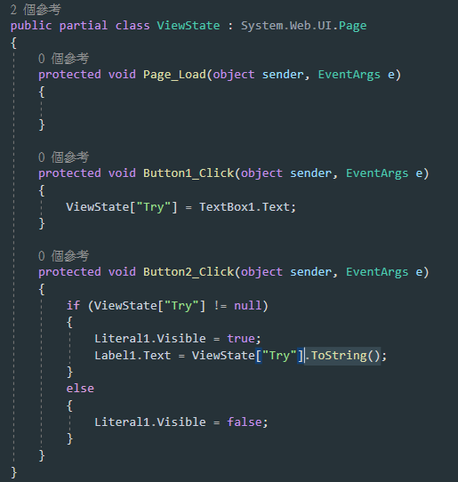
測試ViewState

Slide 52




課後加分作業
兩數字計算

